Slide 1
Module Voeding
Hoofdstuk 1
Voedingsstoffen

Slide 2
1. Voedingsstoffen
1.2 Voedingsstoffen
1.3 Water
1.4 Eiwitten
1.5 Vetten
1.6 Koolhydraten
1.7 Mineralen
1.8 Vitaminen
1.9 Verwerkingsopdracht
Voeding
1. Voedingsstoffen

Slide 3
1.2 Voedingsstoffen
Volledig voer bestaat uit 6 voedingsstoffen:
water, eiwitten, vetten, koolhydraten, mineralen en vitaminen
Via Weende-analyse worden diervoeders opgesplitst.
Gehaltes van de voedingsstoffen worden hiermee bepaald.
Voeding
1. Voedingssstoffen

Slide 4
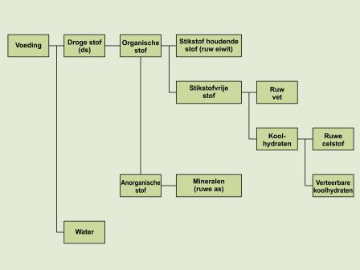
1.2 Voedingsstoffen
Voer is grofweg opgebouwd uit droge stof en water.
Droge stof blijft over na verdamping van water.
Voeding
1. Voedingssstoffen

Slide 5
1.2 Voedingsstoffen
Organische stof komt uit de natuur:
(ruw)eiwitten*, (ruw)vetten** en koolhydraten
Anorganische stof is niet levend materiaal: mineralen
Na verbranding blijft ruwe as over.
* Ruw eiwit gemeten op basis van hoeveelheid stikstof (N)
** Ruw vet is inclusief de in vet oplosbare vitaminen
Voeding
1. Voedingssstoffen

Slide 6
1.3 Water
Water is onmisbaar voor functies in het lichaam:
als bouwstof (60-70% is water)
voor transport van voedingsstoffen en afvalstoffen
voor de warmteregulatie
voor melkproductie en groei
voor verschillende processen in het lichaam
(chemische omzettingen in cellen)
Voeding
1. Voedingssstoffen

Slide 7
1.3 Water
Een dier krijgt water binnen via voer en drinkwater.
Soort voer bepaalt hoeveelheid water:
droogvoer bevat 10% water
blikvoer bevat 80% water
Niet >80% water in voeding. Wel verzadigd gevoel, onvoldoende droge stof opname. Dit kan leiden tot tekorten.
Voeding
1. Voedingssstoffen

Slide 8
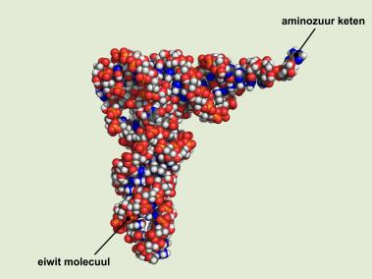
1.4 Eiwitten
Het belang van eiwitten, ook wel proteïnen:
groei en herstel lichaam, ook wel bouwstof
smaakmaker in voeding
bij verbranding eiwitten komt energie vrij
Hoeveelheid eiwit op verpakking = percentage ruw eiwit
Voeding
1. Voedingssstoffen

Slide 9
1.4 Eiwitten
Eiwitten zijn opgebouwd uit aminozuren.
Soorten aminozuren:
essentiële: kan dier niet aanmaken, inname via voeding
semi-essentiële: kan dier maken uit essentiële aminozuren
niet-essentiële aminozuren: kan dier zelf aanmaken in lever
Veel essentiële aminozuren = hoge kwaliteit eiwit
(de biologische waarde)
Voeding
1. Voedingssstoffen

Slide 10
1.5 Vetten
Het belang van vetten, ook wel lipiden:
leveren energie, ook wel brandstof
bevatten essentiële vetzuren
bevatten opgeloste vitaminen ( A, D, E , K)
verhogen de smakelijkheid van het voer
Hoeveelheid vet op verpakking = percentage ruw vet
Voeding
1. Voedingssstoffen

Slide 11
1.5 Vetten
Vetten zijn opgebouwd uit vetzuren:
essentiële vetzuren: kan dier zelf niet aanmaken, inname via voeding
niet-essentiële vetzuren: kan dier zelf aanmaken
De essentiële vetzuren verschillen per diersoort.
Voeding
1. Voedingssstoffen

Slide 12
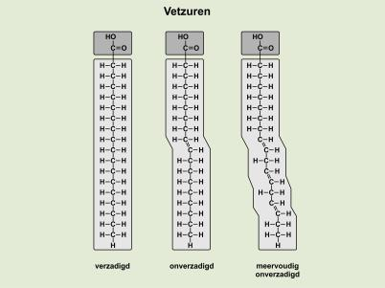
1.5 Vetten
Verzadigd vet:
is hard bij kamertemperatuur
heeft weinig dubbele bindingen tussen moleculen in vetzuur
Onverzadigd vet:
is zacht bij kamertemperatuur
heeft veel dubbele bindingen tussen moleculen in vetzuur
Voeding
1. Voedingssstoffen

Slide 13
1.6 Koolhydraten
Verteerbare koolhydraten leveren snel energie, bv suikers en zetmeel.
Verschillende koolhydraten:
monosacharide: bestaat uit één suikermolecuul
disachariden: bestaan uit twee verbonden monosacchariden
polysachariden : bestaan uit ketens suikermoleculen
Voeding
1. Voedingssstoffen

Slide 14
1.6 Koolhydraten
Ruwe celstof is niet of moeilijk te verteren, bv cellulose.
Oplosbare vezels (groente en fruit):
moeilijk te verteren. Worden wel door darmbacteriën benut.
zorgen voor goede darmflora
Onoplosbare vezels (granen):
stimuleren werking maag-darmstelsel
tekort kan leiden tot verstopping
Voeding
1. Voedingssstoffen

Slide 15
1.7 Mineralen
Het belang van mineralen, ook wel zouten:
bouwstof in cellen
hulpstof bij enzymen
invloed op vochtverdeling in lichaam
Mineralen zijn te verdelen in:
macro-elementen: heeft dier meer van nodig
micro-elementen: heeft dier weinig nodig
(sporenelementen):
Voeding
1. Voedingssstoffen

Slide 16
1.8 Vitaminen
Vitaminen worden opgenomen uit voeding.
Vetoplosbare vitamine (ADEK):
zitten in dierlijke vetten en worden in lichaam opgeslagen
wateroplosbare vitaminen (C, B):
zitten in plantaardige producten en worden uitgeplast
Tekort = hypovitaminose
Overmaat = hypervitaminose (A en D)
Voeding
1. Voedingssstoffen

Slide 17
1.8 Vitaminen
Wateroplosbare vitaminen | Belangrijke invloed op
B | stofwisseling, huid, vacht en zenuwstelsel
C | bindweefsel en algemene weerstand
Vetoplosbare vitaminen | Belangrijke invloed op
A | ogen, groei, zenuwstelsel en voortplanting
D | calcium- en fosforhuishouding
E | voortplanting, spieren en algemene weerstand
K | bloedstolling
Voeding
Voedingsstoffen

Slide 18
1.9 Verwerkingsvragen
Zoek verpakkingen van 4 complete diervoeders.
Vul van deze verpakkingen de Weende-analyse in de tabel in.
Let op de verschillen. Noteer deze.
Diersoort | 1 2 4 5
Water
Ruw eiwit
Ruw vet
Ruwe as
Ruwe celstof
Vitaminen
Voeding
1. Voedingssstoffen

